Slide 1
■ Form
● HTML의 Form
- <form> </form> 태그 사용
- submit을 수행하면 <input> <select> <textarea>의 정보가
action 속성에 지정된 URL로 전송
- method 속성의 값 중 GET은 상태에 영향을 주지 않는 요청,
POST는 상태(주로 데이터베이스)를 변경하는 요청에 사용
● Django의 Form
- 데이터와 관련된 HTML 양식 생성
- 템플릿(웹페이지)에 보여주기 위한 데이터 준비
- 클라이언트로부터 제출된 데이터 수신 및 처리 (유효성 검사)

Slide 2
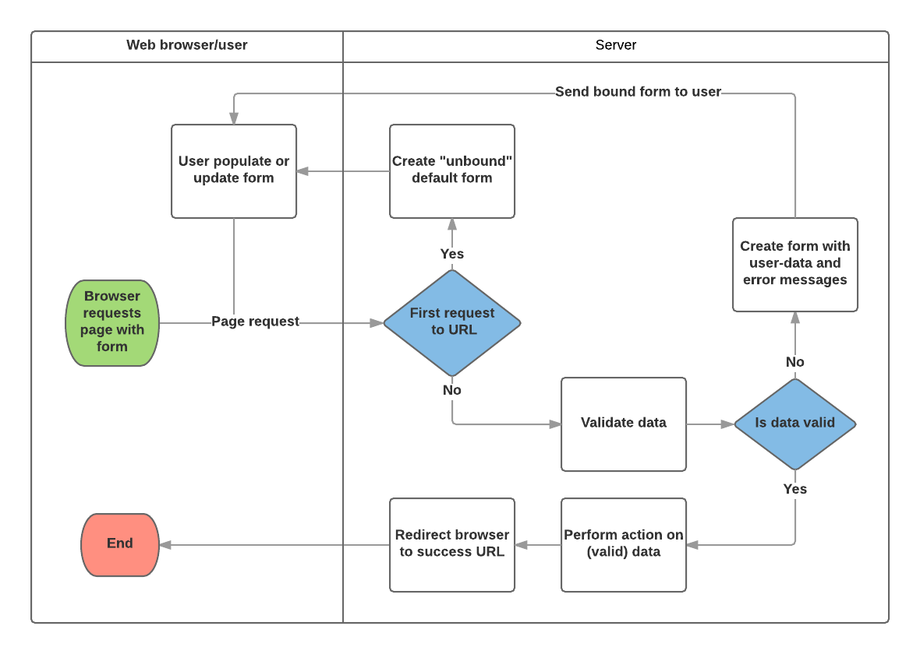
■ Form
● Django의 Form 처리 과정
https://developer.mozilla.org/ko/docs/Learn/Server-side/Django/Forms

Slide 3
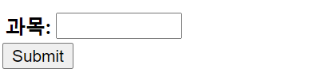
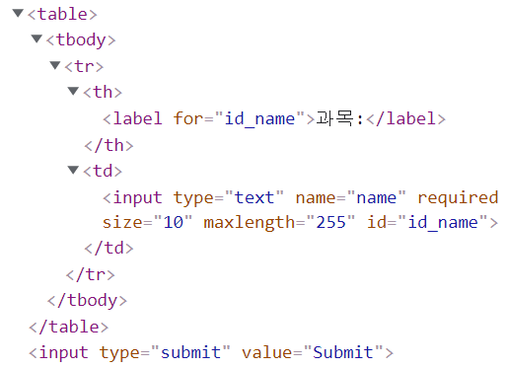

■ Django의 Form 처리 과정
GET
Client
http://127.0.0.1:8000/first/form/model/
Server
CurriculumForm
Curriculum
오류메시지 추가
유효성 검사 False
POST
Client
http://127.0.0.1:8000/first/form/model/
Server
CurriculumForm
Curriculum
데이터 저장
유효성 검사 True
DB

Slide 4
■ Form
● 기본 Form 사용 (데이터와 관련된 HTML 양식 생성)
- firstapp/forms.py
- firstapp/urls.py
from django import forms
class NameForm(forms.Form):
your_name = forms.CharField(
label='Your name', max_length=100)
urlpatterns = [
... path('form/basic/', views.form_basic),
...
]

Slide 5
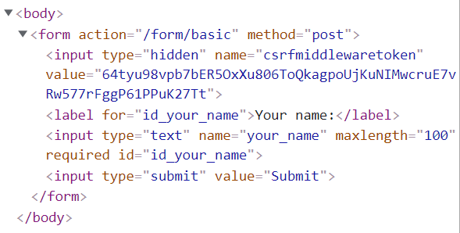

■ Form
● 기본 Form 사용 (데이터와 관련된 HTML 양식 생성)
- firstapp/views.py
- firstapp/templates/firstapp/form_basic.html
from .forms import NameForm
def form_basic(request):
form = NameForm()
return render(
request, 'firstapp/form_basic.html',
{ 'form': form }
)
<label for="id_your_name">Your name:</label>
<input type="text" name="your_name" maxlength="100"
required id="id_your_name">
<form action="/form/basic" method="post">
{% csrf_token %}
{{ form }}
<input type="submit" value="Submit">
</form>

Slide 6
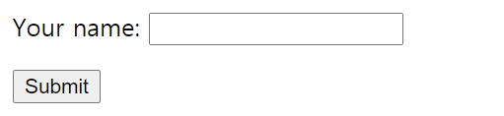
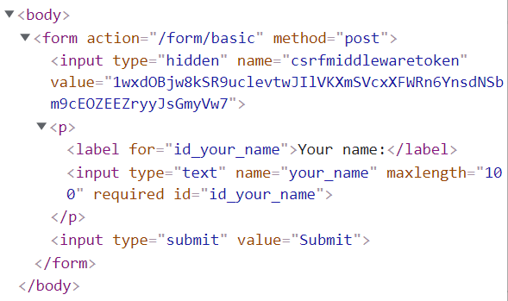
■ Form
● 기본 Form 사용 (데이터와 관련된 HTML 양식 생성)
- firstapp/templates/firstapp/form_basic.html
<form action="/form/basic" method="post">
{% csrf_token %}
{{ form.as_p }}
<input type="submit" value="Submit">
</form>

Slide 7
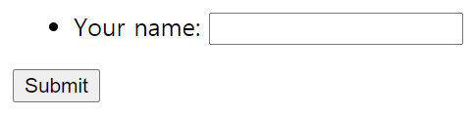
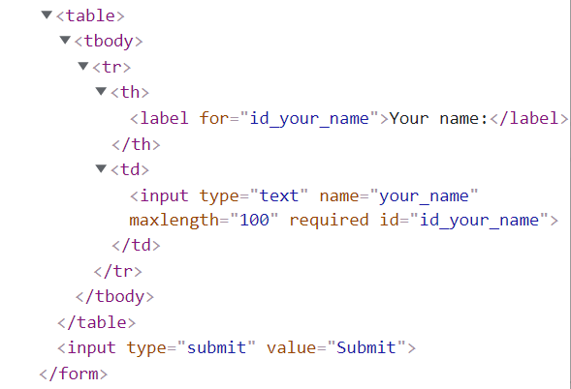
■ Form
● 기본 Form 사용 (데이터와 관련된 HTML 양식 생성)
- firstapp/templates/firstapp/form_basic.html
<form action="/form/basic" method="post">
{% csrf_token %}
<table>
{{ form.as_table }}
</table>
<input type="submit" value="Submit">
</form>

Slide 8
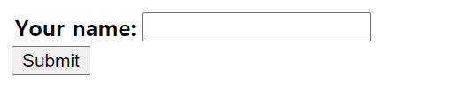
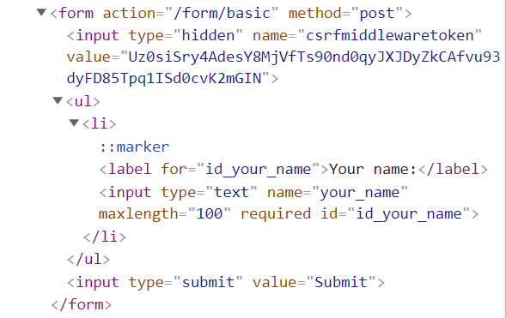
■ Form
● 기본 Form 사용 (데이터와 관련된 HTML 양식 생성)
- firstapp/templates/firstapp/form_basic.html
<form action="/form/basic" method="post">
{% csrf_token %}
<ul>
{{ form.as_ul }}
</ul>
<input type="submit" value="Submit">
</form>

Slide 9
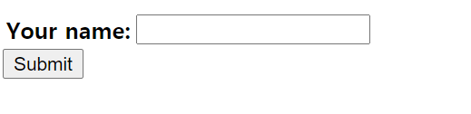
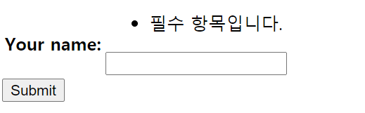
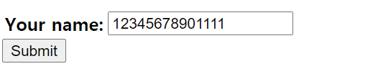
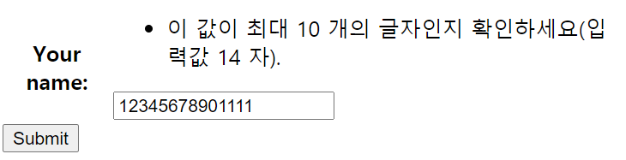
■ Form
● 기본 Form 사용 (유효성 검사, 오류 메시지 전달)
- firstapp/views.py
def form_basic(request):
if request.method == 'POST':
form = NameForm(request.POST)
else:
form = NameForm()
return render(
request, 'firstapp/form_basic.html',
{ 'form': form }
)

Slide 10
■ Form
● 기본 Form 사용 (유효성 검사, 오류 메시지 전달)
- firstapp/views.py (일반적으로 작성되는 코드 형식)
def form_basic(request):
if request.method == 'POST':
form = NameForm(request.POST)
if form.is_valid(): # 유효성 검사 결과가 True 이면
your_name = form.cleaned_data['your_name']
print(your_name)
# 데이터베이스 저장, 이메일 발송 등
return redirect('/first/form/basic/')
else:
form = NameForm()
return render(
request, 'firstapp/form_basic.html',
{ 'form': form }
)
https://docs.djangoproject.com/en/3.2/ref/forms/api/

Slide 11
■ Form
● 모델 Form 사용
- firstapp/forms.py
from .models import Curriculum
class CurriculumForm(forms.ModelForm):
class Meta:
model = Curriculum
fields = ['name'] # id 속성은 PK 이므로 사용하지 않음
widgets = { # fields에 명시된 속성만 사용
'name': forms.TextInput(
attrs={'required': False, 'size': 10})
}
labels = { # fields에 명시된 속성만 사용
'name': '과목'
}

Slide 12
■ Form
● 모델 Form 사용
- firstapp/urls.py
- firstapp/templates/firstapp/form_model.html
urlpatterns = [
... path('form/model/', views.form_model),
...
]
<form action="/first/form/model/" method="post">
{% csrf_token %}
<table>
{{ form.as_table }}
</table>
<input type="submit" value="Submit">
</form>

Slide 13
■ Form
● 모델 Form 사용
- firstapp/views.py
from .forms import CurriculumForm
def form_model(request):
if request.method == 'POST':
form = CurriculumForm(request.POST)
if form.is_valid():
return redirect('/first/form/model/')
else:
form = CurriculumForm()
return render(
request, 'firstapp/form_model.html',
{ 'form': form }
)

Slide 14
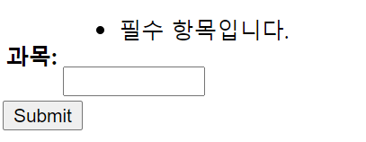
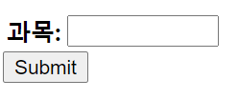
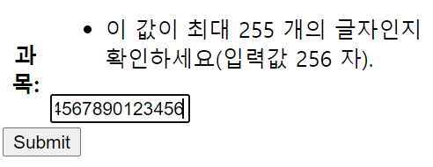
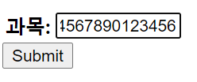
■ Form
● 모델 Form 사용

Slide 15
■ Form
● 모델 Form 사용 (모델을 이용하여 DB 저장)
- firstapp/views.py
def form_model(request):
if request.method == 'POST':
form = CurriculumForm(request.POST)
if form.is_valid():
curriculum = form.save(commit=False)
# (필요하다면) 데이터 추가 / 변경
curriculum.save()
return redirect('/first/form/model/')
else:
form = CurriculumForm()
return render(
request, 'firstapp/form_model.html',
{'form': form}
)

Slide 16

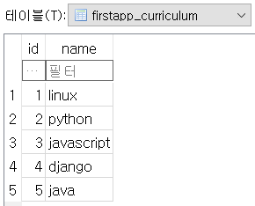
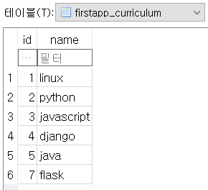
■ Form
● 모델 Form 사용 (모델을 이용하여 DB 저장)

Slide 17
■ Form
● 모델 Form 사용 (모델을 이용하여 DB 저장 + 디자인 적용)
- firstapp/forms.py
class CurriculumForm(forms.ModelForm):
class Meta:
model = Curriculum
fields = ['name'] # id 속성은 PK 이므로 사용하지 않음
# widgets 사용하지 않음
labels = { # 오류 메시지에 보여줄 단어
'name': '과목'
}

Slide 18
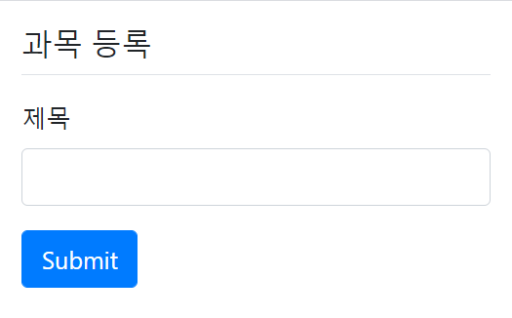
■ Form
● 모델 Form 사용 (모델을 이용하여 DB 저장 + 디자인 적용)
- firstapp/templates/firstapp/form_model.html
<link rel="stylesheet"
href="https://maxcdn.bootstrapcdn.com/bootstrap/4.5.2/css/bootstrap.min.css">
<div class="container">
<h5 class="my-3 border-bottom pb-2">과목 등록</h5>
<form method="post" action="/first/form/model/"
class="post-form my-3">
{% csrf_token %}
<div class="form-group">
<label for="name">과목</label>
<input type="text" class="form-control" name="name" id="name"
value="{{ form.name.value | default_if_none:'' }}">
</div>
<input type="submit" value="등록" class='btn btn-primary'>
</form>
</div>

Slide 19
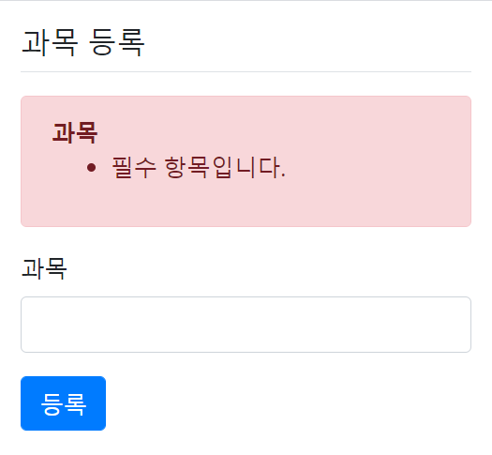
■ Form
● 모델 Form 사용 (모델을 이용하여 DB 저장 + 디자인 적용 + 오류 메시지)
- firstapp/templates/firstapp/form_model.html
...
{% csrf_token %}
{% if form.errors %}
<div class="alert alert-danger" role="alert">
{% for field in form %}
{% if field.errors %}
<strong>{{ field.label }}</strong>
{{ field.errors }}
{% endif %}
{% endfor %}
</div>
{% endif %}
<div class="form-group">
<label for="name">과목</label>
<input type="text" class="form-control" name="name" id="name"
value="{{ form.name.value | default_if_none:'' }}">
</div>
...

Slide 20
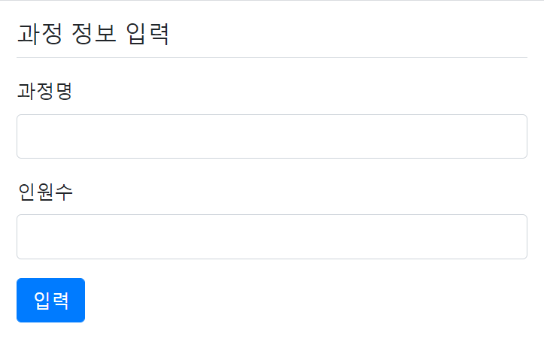
■ 연습문제
● secondapp의 Course 모델과 Form 을 이용하여 데이터 입력하기
- 요구사항 1) : http://127.0.0.1:8000/second/course/create/ 주소 생성
- 요구사항 2) : GET으로 접속 시 아래와 같은 양식 화면 출력
- 요구사항 3) : Form의 widget 기능 대신 직접 디자인 코드 작성 및 적용
(p17-form_model.html 코드 참조)
- 요구사항 4) : 유효성 검사 결과가 True 이면 DB에 데이터 저장
결과가 False 이면 Course 데이터 입력 주소로 이동(redirect)

Slide 21
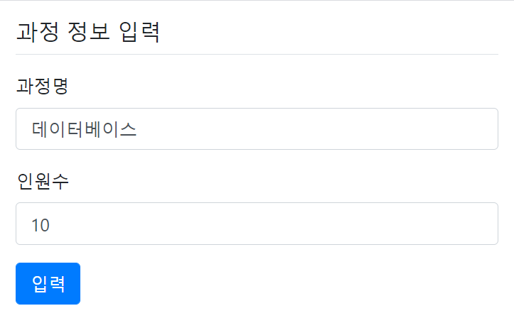
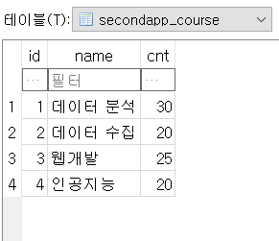
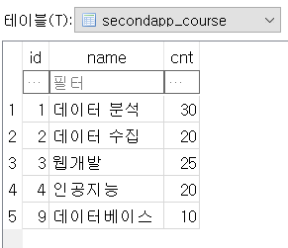
■ 연습문제
● secondapp의 Course 모델과 Form 을 이용하여 데이터 입력하기

